Slide 1



Bài 79: âng – âc
Tiết 2

Slide 2

TẬP ĐỌC

Slide 3


Slide 4

áp sát
bám chặt
vụt đến
giấc mơ
cảm giác lâng lâng

Slide 6

TÌM HIỂU BÀI

Slide 7
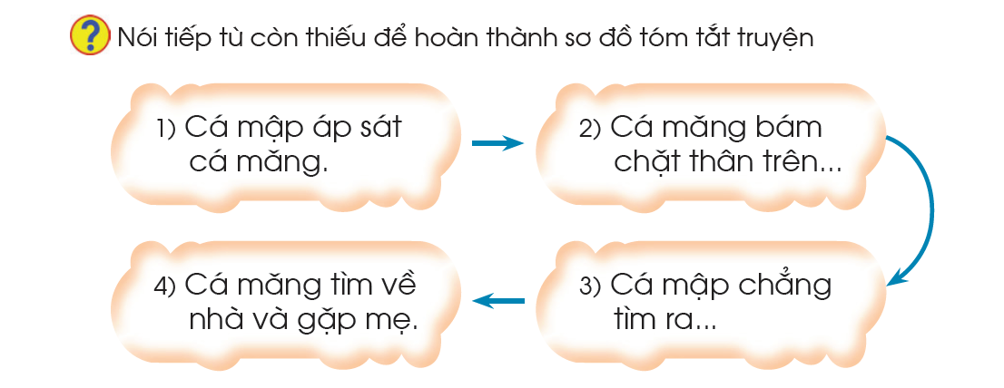

Slide 8


TẬP VIẾT

Slide 9
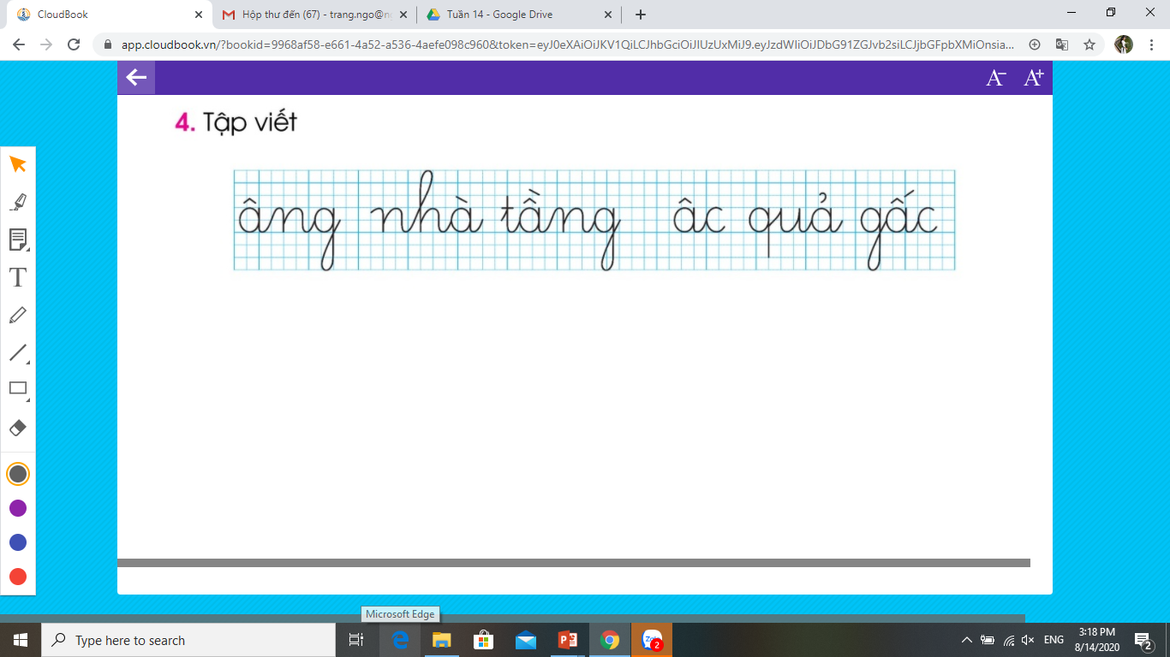
Tập viết

Slide 10

âng

Slide 11
hà tầng
n

Slide 12
âc

Slide 13
quả gấc

